Slide 1
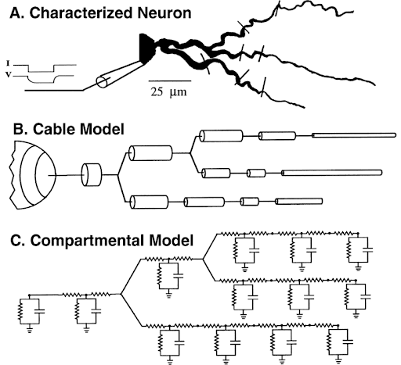
Kompartmentalizacja modelu neuronu
Kompartmentalizacja to metoda dyskretyzacji modelu neuronu, polegająca na podziale jego struktury na połączone elektrycznie segmenty (kompartmenty), co umożliwia numeryczną symulację zjawisk elektrycznych w czasie i przestrzeni.
Sekcje w komórce nerwowej mogą być modelowane poprzez jedno-wymiarowe równania kablowe (Rys. B) lub dyskretne kompartymenty (przedziały) w postaci obwodu zastępczego (Rys. C). NEURON stosuje podejście pokazane na Rys. C.

Slide 2
Dyskretyzacja jako przybliżenie układu ciągłego
Dyskretyzację można traktować jako przybliżenie układu ciągłego przez model nieciągły w czasie i przestrzeni.
W praktyce symulacja takiego modelu polega na obliczaniu wartości zmiennych w dyskretnych punktach przestrzeni (węzłach siatki) oraz w kolejnych, skończonych krokach czasowych.
Wielkość kroku czasowego oraz rozdzielczość siatki przestrzennej decydują o dokładności rozwiązania i wpływają na stabilność symulacji.

Slide 3
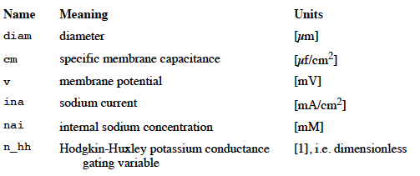
Zmienne typu range
Podczas gdy każda sekcja jest zdyskretyzowana na skończoną liczbę przedziałów, wiele zmiennych w symulatorze NEURON pozostaje funkcją ciągłą położenia wzdłuż sekcji.
Są to tzw. zmienne typu range, definiowane względem ciągłego parametru opisującego znormalizowaną odległość (0–1) wzdłuż osi środkowej danej sekcji.
Przykłady zmiennych typu range.

Slide 4
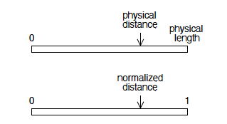
Znormalizowana odległość
Znormalizowana odległość jest nazywana zakresem (range) lub długością łuku (arc length), zmienia się liniowo wzdłuż osi środkowej danej sekcji, od 0 do 1.
Góra: Strzałka wskazuje lokalizację punktu w określonej fizycznej odległości od jednego końca sekcji. Dół: W NEURONie lokalizacja ta jest wyrażona w kategoriach znormalizowanej odległości (zakresu) wzdłuż długości sekcji.

Slide 5
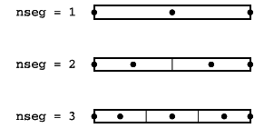
Segmenty
W NEURONie sekcje podzielone są na segmenty o równej długości. Parametr nseg określa liczbę dyskretnych pozycji tzw. węzłów wewnętrznych, w których obliczane są prądy i potencjał.
Oprócz węzłów wewnętrznych, istnieją węzły końcowe w położeniach 0 i 1. Węzły końcowe nie maja przypisanych własności błony, ich napięcie jest definiowane przez średnią ważoną potencjału w sąsiednich węzłach wewnętrznych, a nie przez rozwiązanie równania różniczkowego. Wagami są przewodności podłużne G = A/(Ra*L).
Każda sekcja ma parametr nseg, który określa liczbę wewnętrznych węzłów (czarne kropki wewnątrz sekcji), w których obliczany jest potencjał błonowy. Cienkie linie oznaczają granice koncepcyjne między sąsiednimi segmentami.

Slide 6
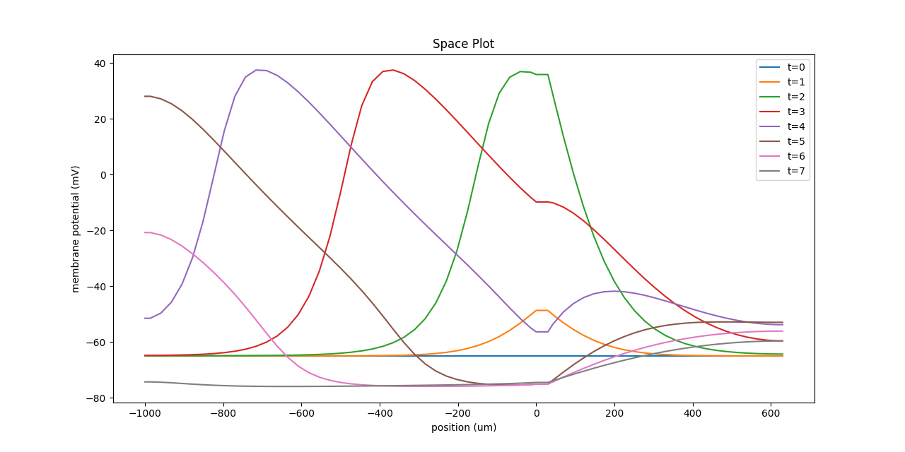
Cwiczenie 1
Narysować przekrój wartości potencjału na komórce dla kolejnych chwil czasu t = 0, 1, 2…7 ms.

Slide 7
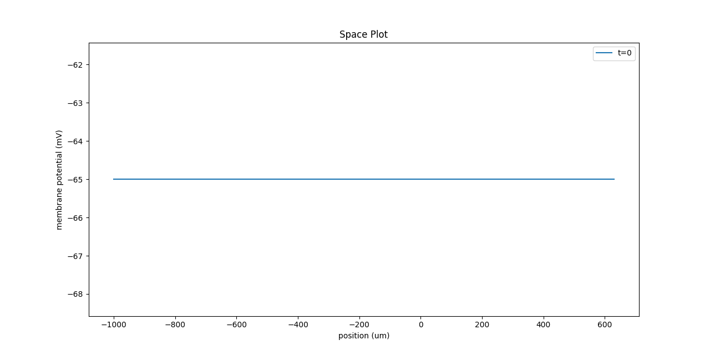
Cwiczenie 1
Do rysowania przekroju wartości potencjału pomiędzy dwoma punktami komórki służy klasa RangeVarPlot. Np. w chwili czasu t = 0:
plt.figure(figsize=(12.8, 6.4))
h.finitialize(v_init)
rvp = h.RangeVarPlot('v', axon(1), apical(1))
my_plot = rvp.plot(plt, label='t=0')
plt.show()

Slide 8
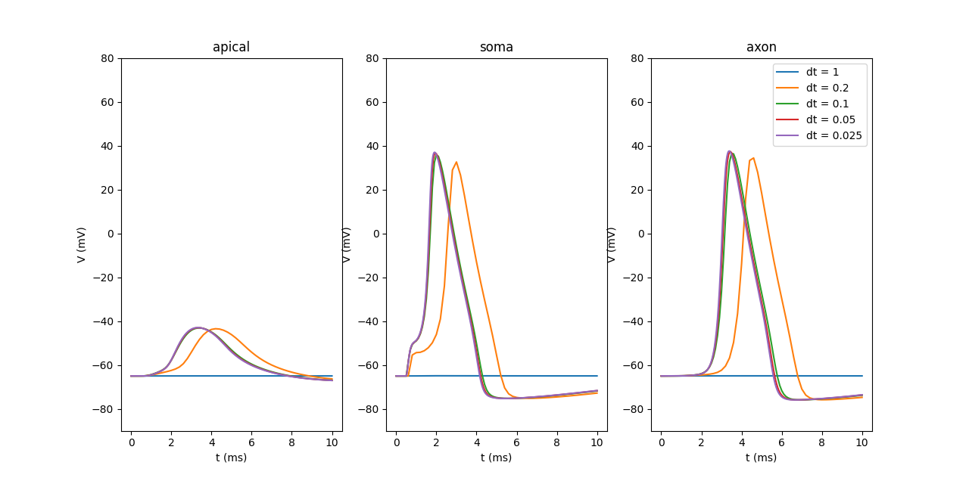
Cwiczenie 2
Zbadać wpływ kroku całkowania dt na symulację dla segmentów: apical(0.5), soma(0.5), axon(0.5)

Slide 9
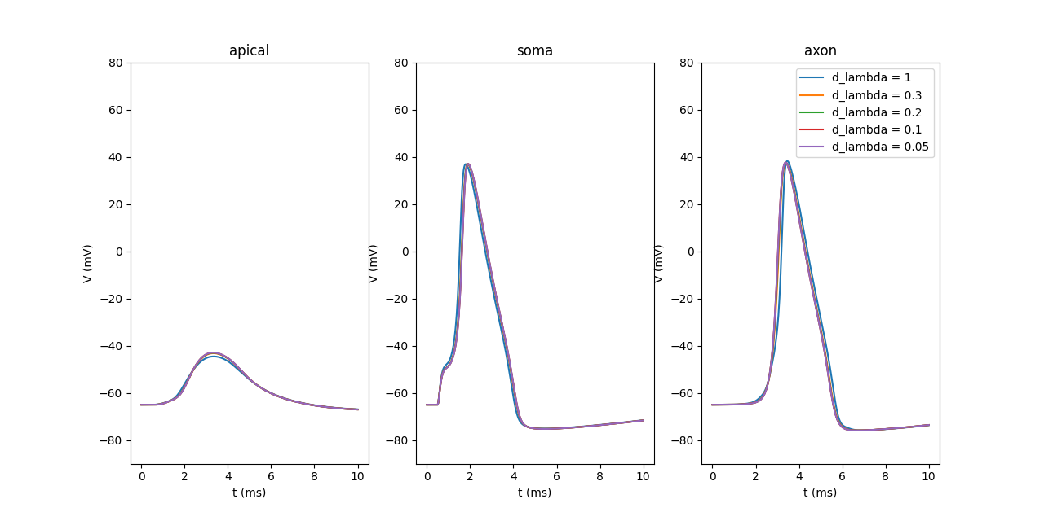
Cwiczenie 3
Zbadać wpływ rozdzielczości przestrzennej d_lambda na symulację dla segmentów: apical(0.5), soma(0.5), axon(0.5)

Slide 10
Cwiczenie 3
Zbadać wpływ rozdzielczości przestrzennej d_lambda na symulację dla segmentów: apical(0.5), soma(0.5), axon(0.5)
Np. dla aksonu:
for d_lambda in [1, 0.3, 0.2, 0.1, 0.05]:
axon.L = 1000
axon.diam = 1
axon.Ra = 100
axon.cm = 1
for sec in [axon]:
length_constant = 1e5*numpy.sqrt(sec.diam/(4*numpy.pi*100*sec.Ra*sec.cm))
sec.nseg = int((sec.L/(d_lambda*length_constant)+0.9)/2)*2+1
print("d_lambda =", d_lambda, " nseg =", sec.nseg)
otrzymujemy:
d_lambda = 1 nseg = 5
d_lambda = 0.3 nseg = 13
d_lambda = 0.2 nseg = 19
d_lambda = 0.1 nseg = 37
d_lambda = 0.05 nseg = 71

Slide 11
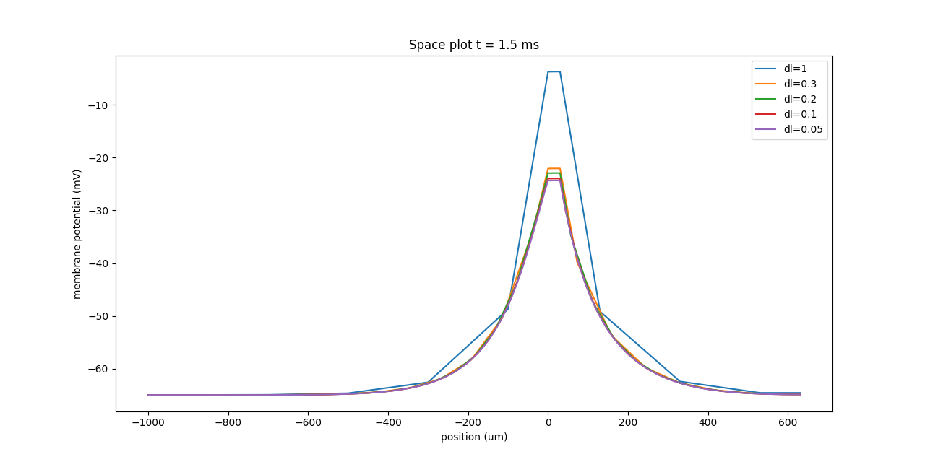
Cwiczenie 4
Zbadać wpływ rozdzielczości przestrzennej d_lambda na wartość przekroju potencjału na komórce, dla czasu tstop = 1.5 ms

